Slide 1
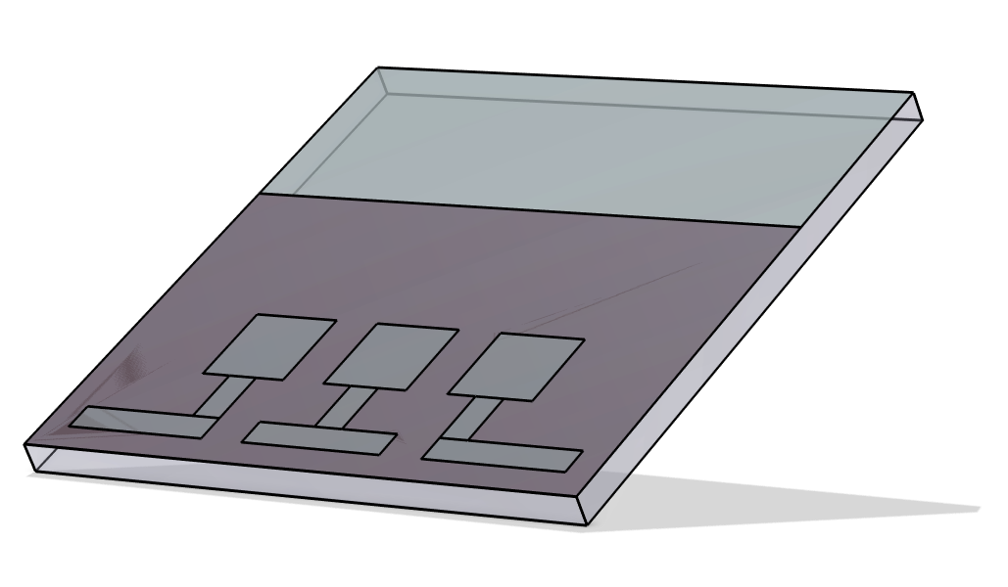
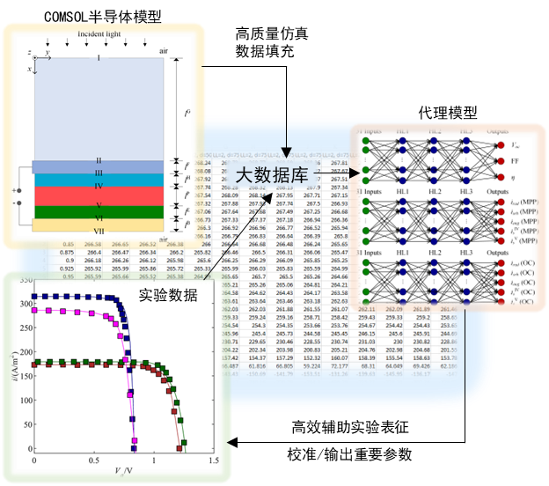
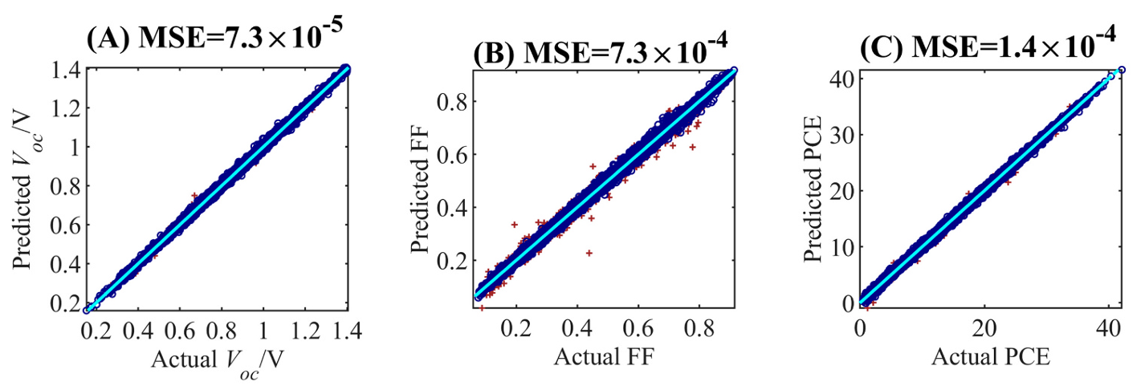

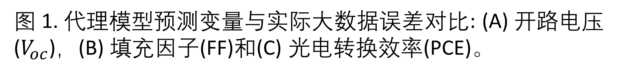
COMSOL 代理模型加速太阳能电池表征
团队致力于高效钙钛矿单结及叠层电池的制备与稳定性研究。在电池室内加速老化测试中，为高效处理高通量实验数据，我们提出了一种数据驱动策略：结合实验表征数据与COMSOL高质量仿真数据，训练并优化神经网络代理模型，以替代计算密集型的有限元光电模型。该方法大幅提升了数据处理效率，初步构建了钙钛矿电池性能分析的数字孪生框架，为深入研究电池老化机制提供了高效工具。
赵昕海¹，黄超鹏¹，孙靖淞¹，章雨柔¹，姜玉霞¹，彭军¹
1. 浙江省白马湖实验室有限公司，钙钛矿太阳能电池研发团队
研究目的
实现碳中和目标的关键在于发展高效清洁能源技术，其中光伏发电扮演着重要角色。钙钛矿/晶硅叠层电池作为光伏领域的新兴技术，能够显著提升光电转换效率并降低单位面积的成本。然而，在实际应用中，作为叠层顶电池的半透明钙钛矿电池的稳定性仍有待提高，这直接影响叠层器件的整体性能。为研究其老化机理，通常采用室内加速老化测试，通过时域电流-电压（i-V）数据监测电池性能变化。然而，传统光电模型的计算效率较低，难以高效处理海量i-V数据，制约了老化机理的深入分析。
针对这一问题，我们提出了一种基于数据驱动的解决方案：结合实验数据与COMSOL仿真数据，训练高效的神经网络代理模型，以替代传统光电模型。该模型能够实时处理批量i-V数据，显著提升分析效率。基于此，我们进一步开展光、湿、热等多环境参数与光电模型参数、电池性能之间的动态关联分析及敏感度分析，从而揭示器件老化机制，为开发长寿命稳定发电的钙钛矿/晶硅叠层电池提供理论支撑。
方法
我们首先建立了钙钛矿电池的光电耦合模型（结合波动光学与半导体模块），并利用31组高差分、高质量的实验i-V数据对模型进行校准，确定各参数的合理取值范围。在此基础上，采用拉丁超立方采样法在参数空间内生成均匀分布的样本点，通过 LiveLink™ for MATLAB® 接口高效获取了十万组模拟数据，有效弥补了实验数据量的不足
这些模拟数据与实验数据共同构成了神经网络代理模型的训练数据集。我们采用贝叶斯正则化方法进行模型训练，并通过贝叶斯优化算法进一步调参。为验证代理模型的可靠性，我们使用独立的测试数据集和后续真实实验数据进行验证。同时，将代理模型返回的校准参数重新输入COMSOL完整模型，通过比较输出的i-V曲线进一步确认模型的准确性。
结果
团队创新性地结合COMSOL多物理场仿真与人工神经网络技术，开发了钙钛矿太阳能电池载流子传输特性的高效代理模型。该模型仅需约24秒即可完成器件性能的完整表征。基于该代理模型，团队系统开展了灵敏度分析、损耗分析和优化计算研究。在实际应用方面，模型成功揭示了内部钙钛矿器件的主导性复合损耗机制，通过针对性优化关键损耗通道，实验器件的功率转换效率(PCE)提升了1.5%-2%。理论模拟进一步表明：当界面复合损耗得到最优控制时，1.56 eV和1.63 eV带隙器件的PCE优化后分别可达28.9%和25.5%。
大规模参数优化计算可在30秒内完成，实现了“制备-表征-仿真优化”的高效迭代研发流程，也验证了多物理场仿真与机器学习协同优化的实际应用价值，为钙钛矿电池稳定性研究提供助力。
图 1. 代理模型预测变量与实际大数据误差对比: (A) 开路电压($V_{oc}$)，(B) 填充因子(FF)和(C) 光电转换效率(PCE)。
Zhao et.al., “Accelerating device characterization in perovskite solar cells via neural network approach”,2025, Applied Energy, Vol.392, p. 125922. Doi: 10.1016/j.apenergy.2025.125922

